Slide 1
1.5 电磁场边值关系

Slide 2
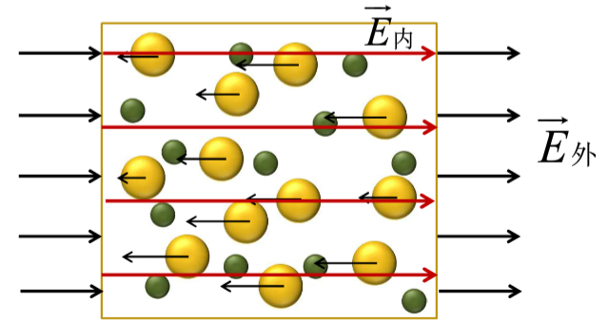
（1） 为什么在两介质分界面上无法应用麦克斯韦方程组微分形式？
讨论
进一步分析，为什么同一介质内可以？
也不一定
介质均匀程度无突变
环境电场分布无突变

Slide 3
（2） 麦克斯韦方程组积分形式
写出积分形式？

Slide 4
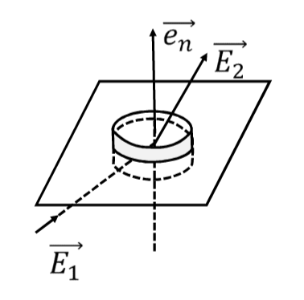
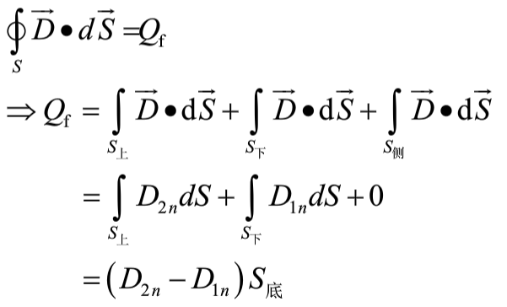
（3） 电场法向

Slide 5
（4） 磁场法向
自己推导

Slide 6
（5） 电场切向
框无限薄时
讨论，两侧电场是否共面？
若不管是否共面，如何证明？

Slide 7
（5） 电场切向
即使两侧电场不共面
框无限薄时
因为框是任意取的

Slide 8
（6） 磁场切向
电流线密度 垂直通过单位横截线的电流
若
与磁场所在面垂直
框无限薄时
两侧磁场共面
讨论，两侧磁场是否共面？线电流密度与磁场所在面是否垂直？

Slide 9
（6） 磁场切向
即使两侧磁场不共面，线电流密度与磁场所在面不垂直？
解释计算步骤

Slide 10
（7） 矢量形式
写出矢量形式？

Slide 11
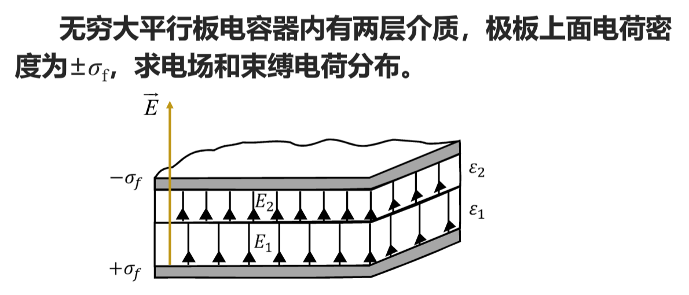
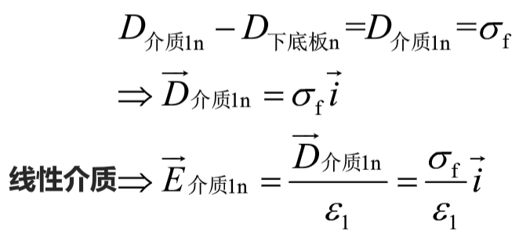
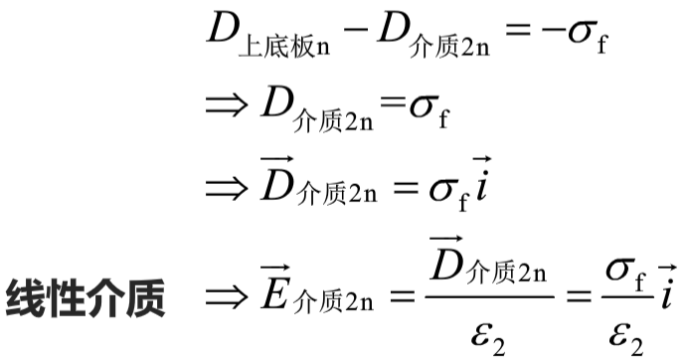
（8） 例题

Slide 12
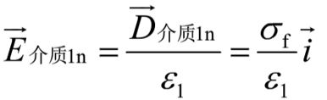
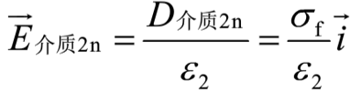
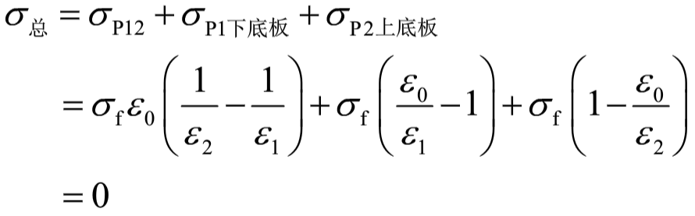
（8） 例题
提问，利用该边界条件计算两介质交界面上的束缚电荷面密度

Slide 13
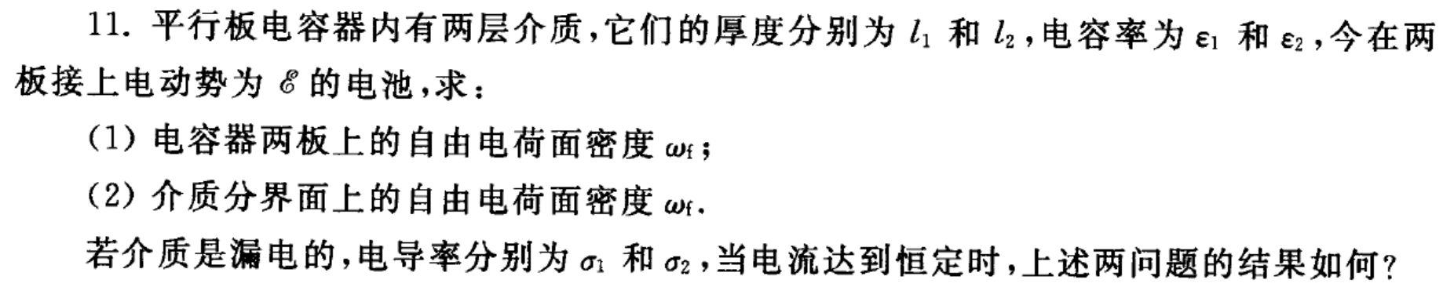
作业

